Slide 1
Author verification based on handwritten text analysis
מאת
דניאל גבאי
שחר ישראלי
מנחה אקדמי – ד"ר יהודה חסין

Slide 2
מטרת הפרויקט
פיתוח מערכת ממוחשבת אשר מקבלת כקלט שני חיבורים סרוקים הכתובים בכתב יד, ומחזירה כפלט את הסיכוי שהחיבורים נכתבו על ידי אותו אדם.

Slide 3
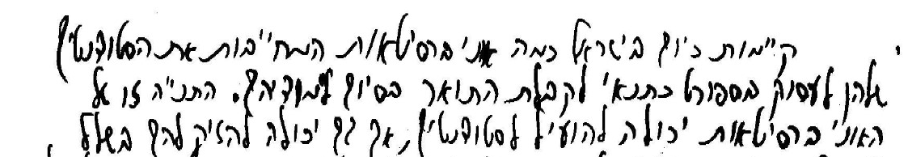
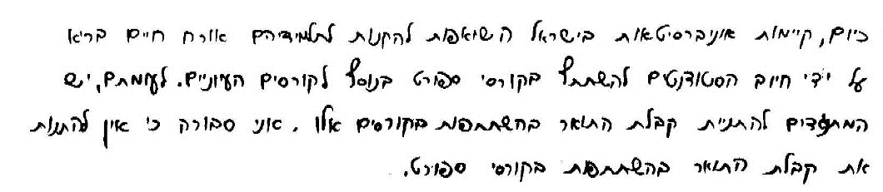
אתגרים
בכתב יד בניגוד לכתב מודפס המרווחים בין השורות, המילים והאותיות אינם קבועים.
ישנם כתבי יד צפופים, מחוברים ומקושקשים המקשים על זיהוי מדויק של הטקסט.
כמות המידע שיש לנו עבור כל נבדק (כמות הטקסט) היא מוגבלת ויכולה להשפיע על תוצאות האימות.
פסקאות מתוך חיבורים לדוגמה

Slide 4

הפתרון
קביעה האם זוג חיבורים נתונים נכתבו ע"י
אותו אדם, תתבצע ע"י שילוב של שלושה
אלגוריתמים:
אלגוריתם 'קוף' (שלנו).
השוואת אותיות
השוואת מילים
Notes:
כדי לקבל החלטה האם שני החיבורים נכתבו על ידי אותו אדם או לא , החלטנו לפעול ב3 דרכים עיקריים כך שהתוצאה הסופית תורכב משקלול של כל דרכי הפתרון.

Slide 5
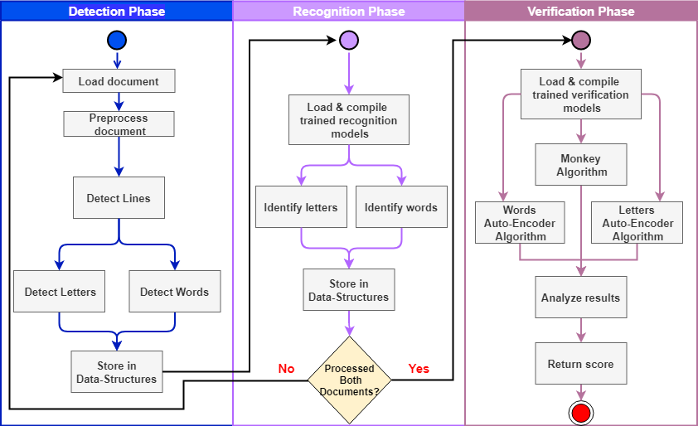
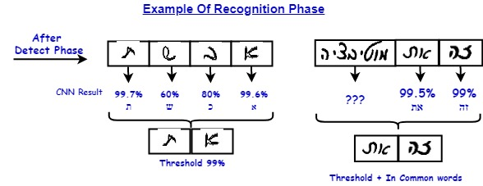
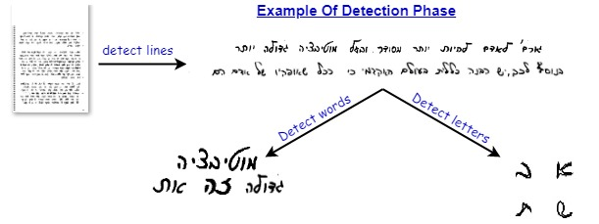

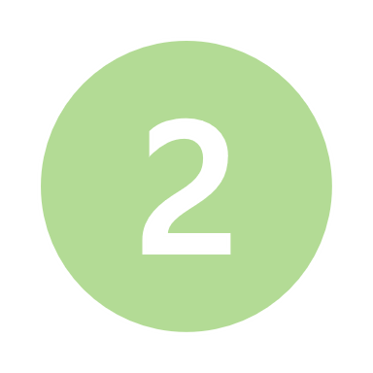
System Architecture

Slide 6
Algorithm 1: Monkey Algorithm
האלגוריתם מבוסס על מודל לזיהוי אותיות שאינו מדויק ולא מזהה מספיק טוב אותיות בטקסט.
חוסר הדיוק של המודל מתאפיין בכך שעבור כל טקסט, האלגוריתם מצליח לזהות סט אחר של אותיות.
את חסרון המודל בזיהוי האותיות הפכנו ליתרון:
באמצעות סט האותיות שמצאנו, יצרנו מעין פרופיל זיהוי, "חתימה", של הכותב.
אנו משערים כי עבור שני טקסטים שונים שנכתבו ע"י אותו אדם, נקבל חתימה דומה.
Notes:
את חסרון המודל בזיהוי האותיות הפכנו ליתרון:
באמצעות סט האותיות אותן מזהה המודל עבור טקסט מסוים, יצרנו מעין פרופיל זיהוי, "חתימה", של הכותב.
כל כתב יד מזוהה בצורה אחרת כיוון שלמודל יותר "קל" לזהות אותיות מסוימות בטקסט אחד ואותיות אחרות בטקסט אחר.
אנו משערים כי עבור שני טקסטים שונים שנכתבו ע"י אותו אדם, נקבל חתימה דומה.
לאחר יצירת ה"חתימה" עבור שני האלגוריתמים, אימנו מודל נוסף שידע להבחין בין זוגות של חתימות אלו ולקבוע את רמת הביטחון (באמצעות השוואה של החתימות) שהטקסטים נכתבו ע"י אותו אדם.

Slide 7
Monkey Algorithm - demonstration
בדוגמה זו: 25% מהאותיות שזוהו עבור טקסט 1 הן האות א', 10% ב' וכו'
חתימה של טקסט 1
א | ב | ג | ד | ה | ו | ... | ... | ... | ץ
25% | 10% | 1% | 3% | 25% | 3% | … | … | … | 0%
חתימה של טקסט 2
א | ב | ג | ד | ה | ו | ... | ... | ... | ץ
30% | 8% | 0% | 4% | 19% | 8% | … | … | … | 0%
חיסור
בערך מוחלט
א | ב | ג | ד | ה | ו | ... | ... | ... | ץ
5% | 2% | 1% | 1% | 6% | 5% | … | … | … | 0%
Different Authors | Same Author
19% | 81%
Logistic-Regression
Model

Slide 8
Algorithm 2: Letters Auto-Encoder
Auto-Encoder הוא מודל המבוסס על רשת נוירונים, שבאמצעותו ניתן לחלץ מתמונה את הפיצ'רים החשובים שמאפיינים אותה.
כל תמונה של אות מיוצגת ע"י 28*28 פיקסלים, סה"כ 784 פיקסלים (פיצ'רים).
באמצעות שימוש ב Auto-Encoder נרצה לחלץ את 32 הפיצ'רים החשובים ביותר ("חתימה" של האות).
ההנחה היא שעבור 2 אותיות שנכתבו על ידי אותו כותב (לדוגמה שתי ב'), הפיצ'רים יהיו דומים.
28
28

Slide 9
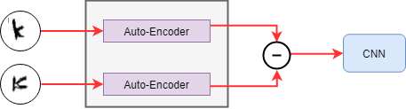
Letters Auto-Encoder Continue
האלגוריתם פועל בצורה זהה לאלגוריתם הקוף, פרט ל"חתימה" אותה אנו משווים.
לכל אות שזיהינו נייצר חתימה באמצעות Auto-Encoder
לכל זוג אותיות שוות משני הטקסטים, נשווה את החתימות על ידי חיסורן בערך מוחלט.
באמצעות מודל נוסף שאומן לזהות את הפרשי החתימות נקבע את רמת הביטחון שהאותיות נכתבו על ידי אותו אדם או לא.
Different Authors | Same Author
65% | 35%

Slide 10
בכדי לבדוק את המערכת ביצענו את הניסוי הבא:
ברשותנו 106 זוגות של חיבורים השייכים לכאורה לאותו אדם.
לקחנו בנוסף 106 זוגות חיבורים רנדומליים השייכים לאנשים שונים.
הניסוי:
הרצת שני האלגוריתמים (Monkey & letters Auto-Encoder) על כל הזוגות הנ"ל ובדיקת התוצאות.
תוצאות אפשריות של המערכת:
Same Author
Different Author
Conflict – כאשר אין הסכמה בין שני האלגוריתמים.

Slide 11

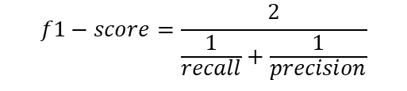


Algorithm 1: Monkey Algorithm results
Predicted Different | Predicted Same
FN=20 | TP=86 | Actual Same
TN=92 | FP=14 | Actual Different
$$accuracy=\frac{TP+TN}{all}$$
$$recall=\frac{TP}{TP+FN}$$
F1-score | Precision | Recall | Accuracy
83.5% | 86% | 81.13% | 83.96%
$$precision=\frac{TP}{TP+FP}$$
$$f1−score=\frac{2}{\frac{1}{recall}+\frac{1}{precision}}$$
Notes:
מטרת הפרויקט היא פיתוח מערכת ממוחשבת

Slide 12

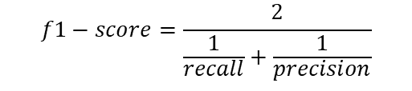

Algorithm 2: letters Auto-Encoder
Predicted Different | Predicted Same
FN=29 | TP=77 | Actual Same
TN=100 | FP=6 | Actual Different
F1-score | Precision | Recall | Accuracy
81.48% | 92.77% | 72.46% | 83.49%
$$accuracy=\frac{TP+TN}{all}$$
$$recall=\frac{TP}{TP+FN}$$
$$precision=\frac{TP}{TP+FP}$$
$$f1−score=\frac{2}{\frac{1}{recall}+\frac{1}{precision}}$$
Notes:
מטרת הפרויקט היא פיתוח מערכת ממוחשבת

Slide 13

Algorithm 1 +2: Monkey & letters Auto-Encoder
Predicted Different | Predicted Same
FN=6 | 63TP= | Actual Same
TN=87 | FP=1 | Actual Different
Conflicts: 55 → 25.9% from 212 pairs
Conflicts while same: 37
Conflict while diff: 18
$$accuracy=\frac{TP+TN}{all}$$
$$recall=\frac{TP}{TP+FN}$$
$$precision=\frac{TP}{TP+FP}$$
*** not include conflicts results!!
$$f1−score=\frac{2}{\frac{1}{recall}+\frac{1}{precision}}$$
F1-score | Precision | Recall | Accuracy
94.74% *** | 98.44% *** | 91.3% *** | 95.54% ***
Notes:
מטרת הפרויקט היא פיתוח מערכת ממוחשבת

Slide 14



Comparing results
F1-score | Precision | Recall | Accuracy
83.5% | 86% | 81.13% | 83.96% | Monkey
81.48% | 92.77% | 72.46% | 83.49% | Auto-Encoder
94.74% *** | 98.44% *** | 91.3% *** | 95.54% *** | Monkey & Auto-Encoder
*** not include conflicts results!!
$$accuracy=\frac{TP+TN}{all}$$
$$recall=\frac{TP}{TP+FN}$$
$$precision=\frac{TP}{TP+FP}$$
$$f1−score=\frac{2}{\frac{1}{recall}+\frac{1}{precision}}$$
Notes:
מטרת הפרויקט היא פיתוח מערכת ממוחשבת

Slide 15
Work to be done to improve results:
GET MORE SAME PAIRS DATA
Train new letters model on the sorted letters that used to train auto-encoder. Use this model in order to verify the identified letters from the current letter's classifier (achieving more reliable data)
WIP: create model for words.
If the words model results is not satisfying, we’ll train another Logistic-Regression to identify the results from both Auto-Encoder and use this to resolve conflicts.
WIP GUI.

Slide 16
בכדי לבדוק את המערכת ביצענו את הניסוי הבא:
ברשותנו 106 זוגות של חיבורים השייכים לכאורה לאותו אדם.
לקחנו בנוסף 4964 זוגות חיבורים רנדומליים השייכים לאנשים שונים.
הניסוי:
הרצת שני האלגוריתמים (Monkey & letters Auto-Encoder)
על כל הזוגות הנ"ל ובדיקת התוצאות (אותו מחבר/לא אותו מחבר) המתקבלות משני האלגוריתמים יחדיו ובנפרד.
בשימוש בשני האלגוריתמים יחדיו קיימת תוצאה שלישית: קונפליקט.
מצב זה מתייחס לתוצאות בהן הייתה אי הסכמה בין האלגוריתמים.

Slide 17
Only Monkey Algorithm results
Predicted Different | Predicted Same
FN=20 | TP=86 | Actual Same
TN=3821 | FP=1143 | Actual Different
$$accuracy=\frac{TP+TN}{all}$$
$$recall=\frac{TP}{TP+FN}$$
F1-score | Precision | Recall | Accuracy
12% | 7% | 81% | 77%
$$precision=\frac{TP}{TP+FP}$$
$$f1−score=\frac{2}{\frac{1}{recall}+\frac{1}{precision}}$$
Notes:
מטרת הפרויקט היא פיתוח מערכת ממוחשבת

Slide 18
Only letters Auto-Encoder
Predicted Different | Predicted Same
FN=36 | TP=70 | Actual Same
TN=4699 | FP=256 | Actual Different
F1-score | Precision | Recall | Accuracy
0.3% | 20% | 66% | 94%
$$accuracy=\frac{TP+TN}{all}$$
$$recall=\frac{TP}{TP+FN}$$
$$precision=\frac{TP}{TP+FP}$$
$$f1−score=\frac{2}{\frac{1}{recall}+\frac{1}{precision}}$$
Notes:
מטרת הפרויקט היא פיתוח מערכת ממוחשבת

Slide 19
Monkey & letters Auto-Encoder
Predicted Different | Predicted Same
FN=7 | TP=57 | Actual Same
TN=3624 | FP=68 | Actual Different
$$accuracy=\frac{TP+TN}{all}$$
$$recall=\frac{TP}{TP+FN}$$
F1-score | Precision | Recall | Accuracy
0.6% *** | 45.6% *** | 89% *** | 98% ***
$$precision=\frac{TP}{TP+FP}$$
*** not include conflicts results!!
$$f1−score=\frac{2}{\frac{1}{recall}+\frac{1}{precision}}$$
Conflicts: 1314
Conflicts while same: 42
Conflict while diff: 1272
Notes:
מטרת הפרויקט היא פיתוח מערכת ממוחשבת

Slide 20
Comparing results
F1-score | Precision | Recall | Accuracy
12% | 7% | 81% | 77% | Monkey
0.3% | 20% | 66% | 94% | Auto-Encoder
0.6% *** | 45.6% *** | 89% *** | 98% *** | Monkey & Auto-Encoder
*** not include conflicts results!!
$$accuracy=\frac{TP+TN}{all}$$
$$recall=\frac{TP}{TP+FN}$$
$$precision=\frac{TP}{TP+FP}$$
$$f1−score=\frac{2}{\frac{1}{recall}+\frac{1}{precision}}$$
Notes:
מטרת הפרויקט היא פיתוח מערכת ממוחשבת

